Slide 1

NEPeTI: Aplicando a Computação na Educação Básica do Cerrado
Chamada Pública IFES/SETEC/MEC nº 88/2022

Slide 2



Slide 3
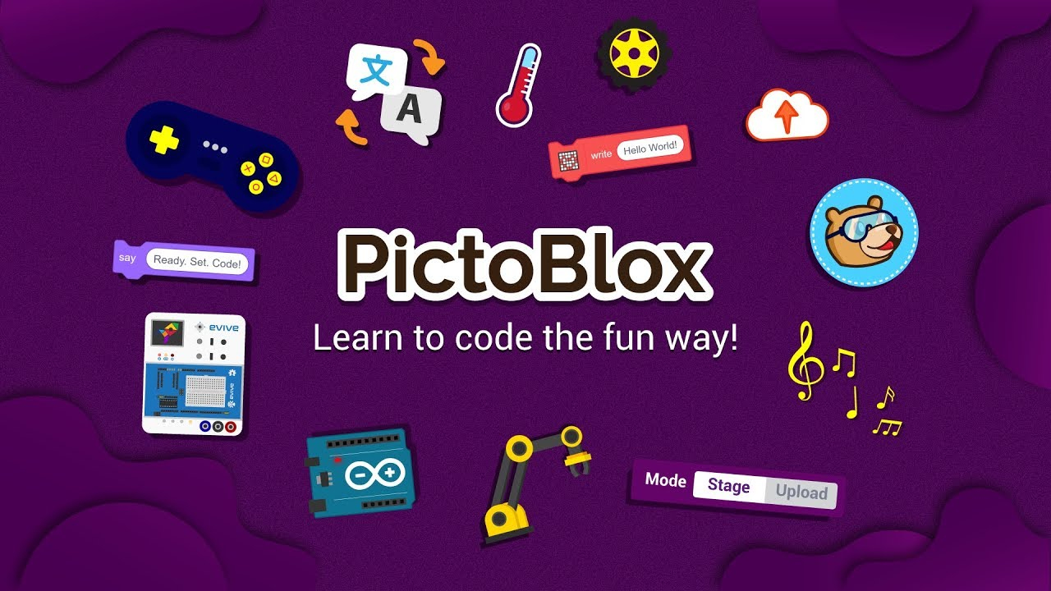

Slide 4


PictoBlox
Na aula passada, foi apresentado alguns conceitos básicos da programação em blocos pelo Pictoblox;
Vamos praticar mais sobre blocos de movimento, aparência, som, eventos, controle, sensores e variáveis.
0101010101010101000010100101010101010101010000101011101110100011100010010101010101010101010101010001010101010101010000101001010101010101010100001010111011101000111000100101010101010101010101010100

Slide 5
Relembrando…
Atores: objetos que executam ações em um projeto, pode-se mudar sua aparência adicionando trajes a eles;
Palco: cenário onde acontece a interação entre os atores e os comandos associados a eles;
Blocos de comando: instruções que executam as interações dos atores por meio do palco;
Scripts: local onde insere-se os blocos de comando, produzindo um roteiro a ser seguido.
0101010101010101000010100101010101010101010000101011101110100011100010010101010101010101010101010001010101010101010000101001010101010101010100001010111011101000111000100101010101010101010101010100

Slide 6
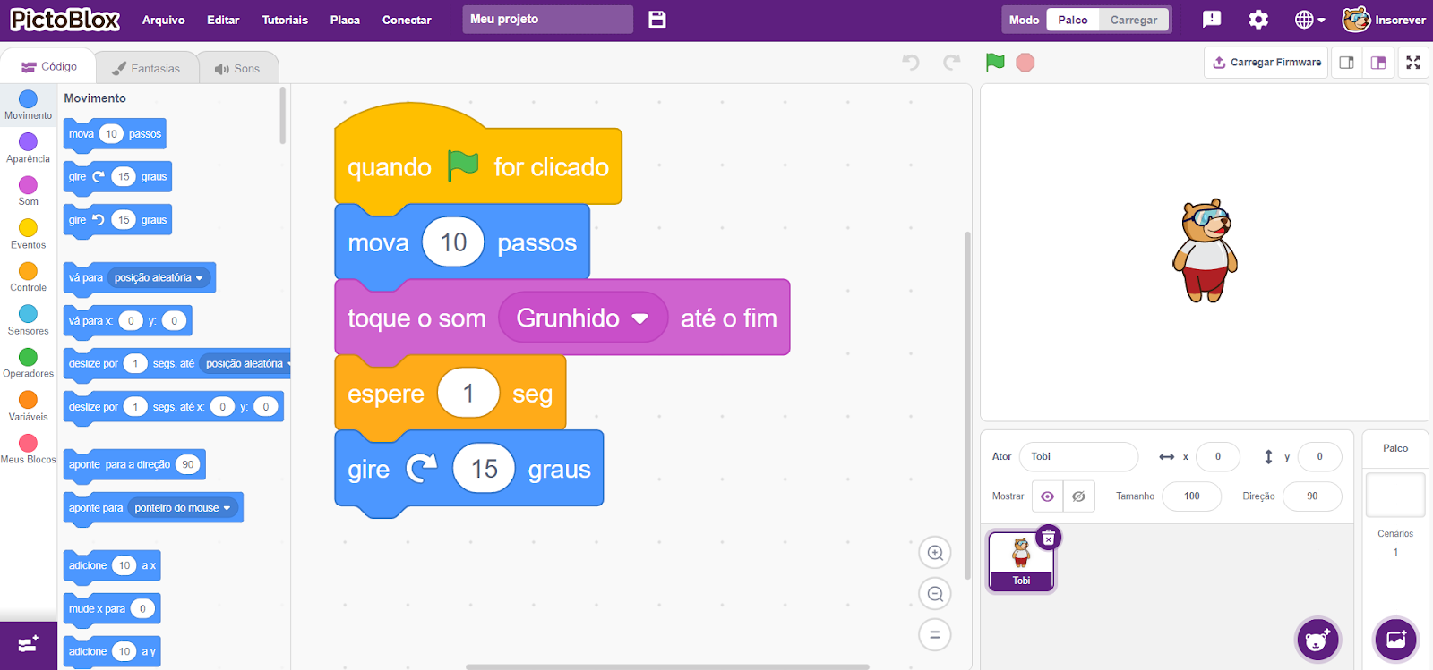
Blocos de comando
Scripts
Palco
Atores
0101010101010101000010100101010101010101010000101011101110100011100010010101010101010101010101010001010101010101010000101001010101010101010100001010111011101000111000100101010101010101010101010100

Slide 7
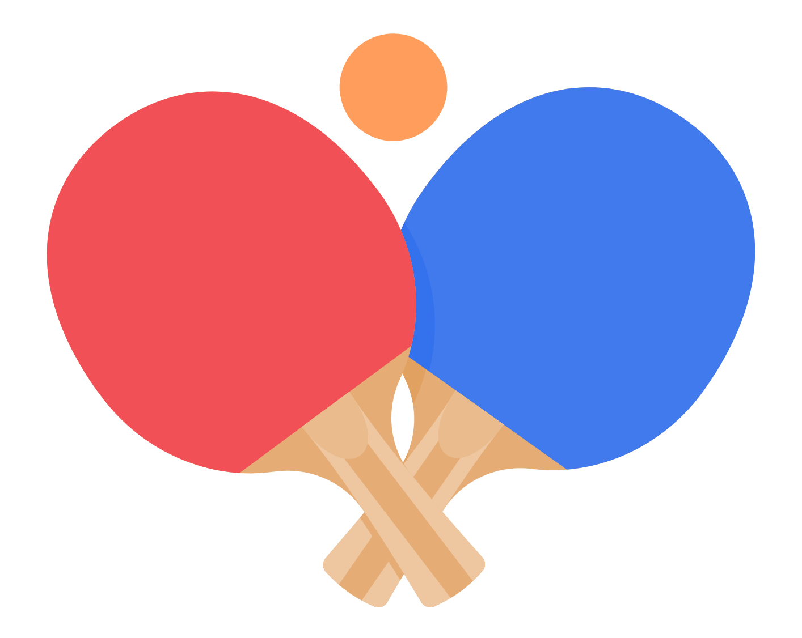


Mãos na Massa com PictoBlox
Passo a passo para o desafio do jogo de Ping Pong
https://pictoblox.ai/
0101010101010101000010100101010101010101010000101011101110100011100010010101010101010101010101010001010101010101010000101001010101010101010100001010111011101000111000100101010101010101010101010100

Slide 8
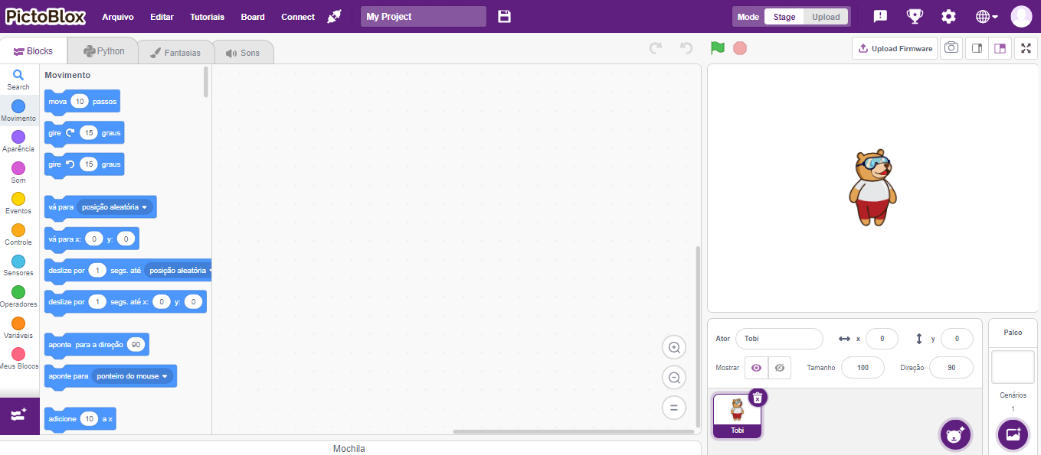
Ping pong
1° passo: Apagar o autor inicial do Pictoblox
0101010101010101000010100101010101010101010000101011101110100011100010010101010101010101010101010001010101010101010000101001010101010101010100001010111011101000111000100101010101010101010101010100

Slide 9
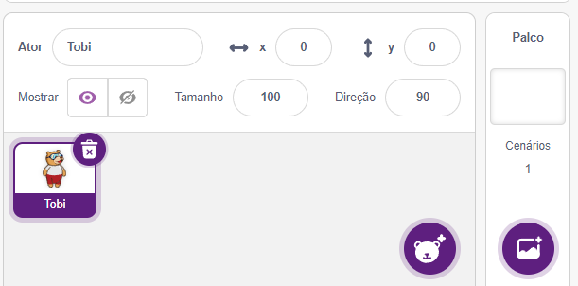
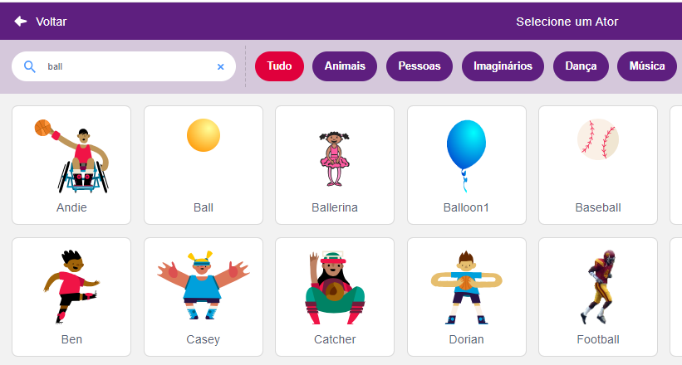
Ping pong
2° passo: Selecionar o 1° autor (Ball)
Selecionar atores
0101010101010101000010100101010101010101010000101011101110100011100010010101010101010101010101010001010101010101010000101001010101010101010100001010111011101000111000100101010101010101010101010100

Slide 10
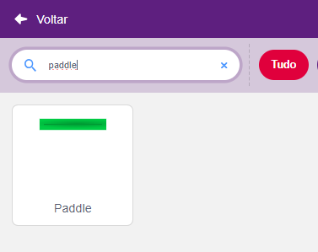
Ping pong
3° passo: Selecionar o 2° autor (Paddle)
Selecionar atores
0101010101010101000010100101010101010101010000101011101110100011100010010101010101010101010101010001010101010101010000101001010101010101010100001010111011101000111000100101010101010101010101010100

Slide 11
Ping pong
4° passo (opcional): Selecionar cenário
Selecionar cenários
0101010101010101000010100101010101010101010000101011101110100011100010010101010101010101010101010001010101010101010000101001010101010101010100001010111011101000111000100101010101010101010101010100

Slide 12

Ping pong
Como apresentado na aula passada, cada objeto precisa de um conjunto de comandos para executar;
Nesse jogo, será um conjunto de blocos para o paddle e um para a bola;
0101010101010101000010100101010101010101010000101011101110100011100010010101010101010101010101010001010101010101010000101001010101010101010100001010111011101000111000100101010101010101010101010100

Slide 13
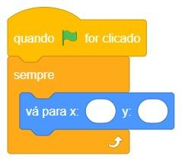
Ping pong
Programando o Paddle: 1° passo
Comando inicial padrão (Evento)
Bloco de repetição: toda vez que o jogo for iniciado, executar tal ação (Controle)
Bloco utilizado para posicionar o objeto no palco, de acordo com as coordenadas do palco (Movimento).
0101010101010101000010100101010101010101010000101011101110100011100010010101010101010101010101010001010101010101010000101001010101010101010100001010111011101000111000100101010101010101010101010100

Slide 14
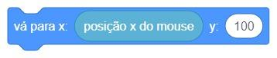
Ping pong
Programando o Paddle: 2° passo
Utilizado para movimentar o paddle no palco
Utilizado para posicionar em cima ou embaixo o objeto
0101010101010101000010100101010101010101010000101011101110100011100010010101010101010101010101010001010101010101010000101001010101010101010100001010111011101000111000100101010101010101010101010100

Slide 15
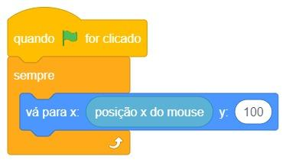

Ping pong
Programando o Paddle: Desafio
Mude a coordenada y para que fique posicionado no canto inferior!
0101010101010101000010100101010101010101010000101011101110100011100010010101010101010101010101010001010101010101010000101001010101010101010100001010111011101000111000100101010101010101010101010100

Slide 16
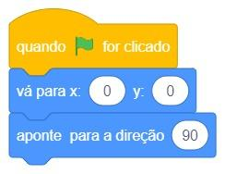
Ping pong
Programando a bola: 1° passo
Comando inicial padrão (Evento)
Posiciona a bola no centro do palco (Movimento)
Define a direção da bola ao começar o jogo (Movimento)
0101010101010101000010100101010101010101010000101011101110100011100010010101010101010101010101010001010101010101010000101001010101010101010100001010111011101000111000100101010101010101010101010100

Slide 17
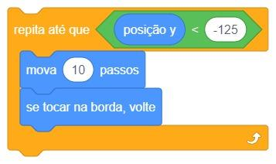
Ping pong
Programando a bola: 2° passo
O bloco verde (operadores) define que quando a bola estiver acima do paddle, no plano cartesiano, continue-se o jogo.
0101010101010101000010100101010101010101010000101011101110100011100010010101010101010101010101010001010101010101010000101001010101010101010100001010111011101000111000100101010101010101010101010100

Slide 18
Ping pong
Programando a bola: 3° passo
Move a bola para cima
Bloco de repetição
0101010101010101000010100101010101010101010000101011101110100011100010010101010101010101010101010001010101010101010000101001010101010101010100001010111011101000111000100101010101010101010101010100

Slide 19
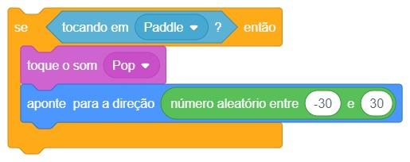
Ping pong
Programando a bola: 4° passo
Estrutura de condição (adicionada dentro do bloco de repetição)
Interação ao tocar (Som)
Ao tocar no paddle, move a bola para uma posição aleatória e o jogo continua
0101010101010101000010100101010101010101010000101011101110100011100010010101010101010101010101010001010101010101010000101001010101010101010100001010111011101000111000100101010101010101010101010100

Slide 20
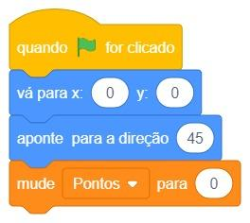
Ping pong
Programando a bola: Adicionando pontos
Variável: nome utilizado para definir um ou mais valores que são manipulados pelos programas durante a sua operação
Para adicionar pontos ao acertar, é necessário criar uma variável do tipo Number para armazenar os pontos
0101010101010101000010100101010101010101010000101011101110100011100010010101010101010101010101010001010101010101010000101001010101010101010100001010111011101000111000100101010101010101010101010100

Slide 21
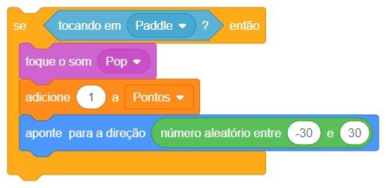
Ping pong
Programando a bola: Adicionando pontos
Contabiliza os acertos, adicionando de 1 em 1
0101010101010101000010100101010101010101010000101011101110100011100010010101010101010101010101010001010101010101010000101001010101010101010100001010111011101000111000100101010101010101010101010100

Slide 22

Ping pong
Programando a bola: Desafio
Ao perder o jogo, a pessoa jogadora não recebe uma mensagem ao final;
Sendo assim, terão que criar uma condição caso o usuário perca para exibir uma mensagem, a exemplo de “Volte o jogo”.
Dica! Necessário criar um novo ator “Line”
0101010101010101000010100101010101010101010000101011101110100011100010010101010101010101010101010001010101010101010000101001010101010101010100001010111011101000111000100101010101010101010101010100

Slide 23
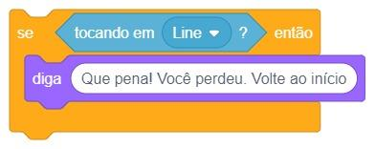
Ping pong
Programando a bola: Desafio
Código dentro do bloco “Repita até que”
Condição para que a toque na linha volte ao início
Personalize a mensagem do seu jeito!
0101010101010101000010100101010101010101010000101011101110100011100010010101010101010101010101010001010101010101010000101001010101010101010100001010111011101000111000100101010101010101010101010100

Slide 24

BORA PRATICAR!

Slide 25
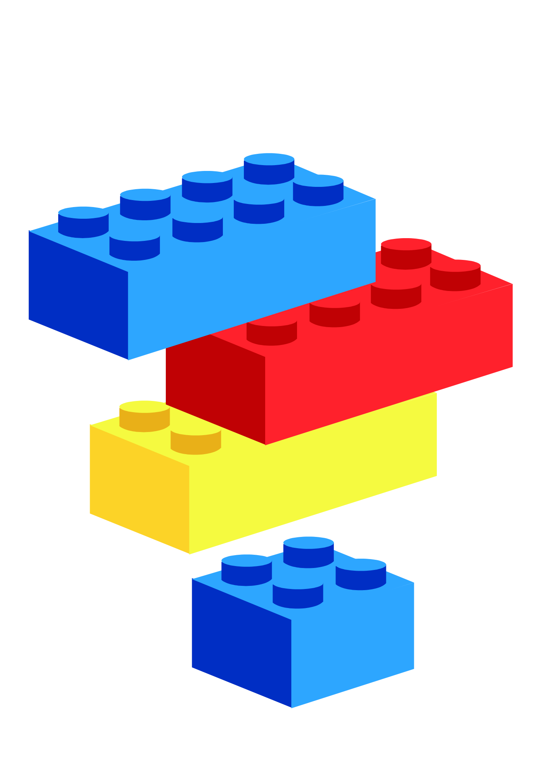
Atividade
Depois do jogo quase finalizado, agora é com vocês!
Desafio das cores: A cada toque da bola ao paddle, faça ela mudar de cor;
Qual bloco poderíamos usar?
0101010101010101000010100101010101010101010000101011101110100011100010010101010101010101010101010001010101010101010000101001010101010101010100001010111011101000111000100101010101010101010101010100

Slide 26
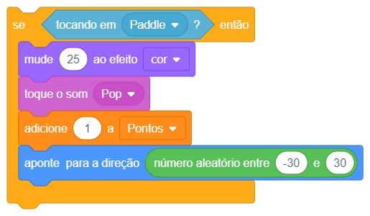
Atividade
Seria utilizado o bloco “Aparência” para alterar a cor da bola a cada toque
Código dentro do bloco “Repita até que”
0101010101010101000010100101010101010101010000101011101110100011100010010101010101010101010101010001010101010101010000101001010101010101010100001010111011101000111000100101010101010101010101010100

Slide 27
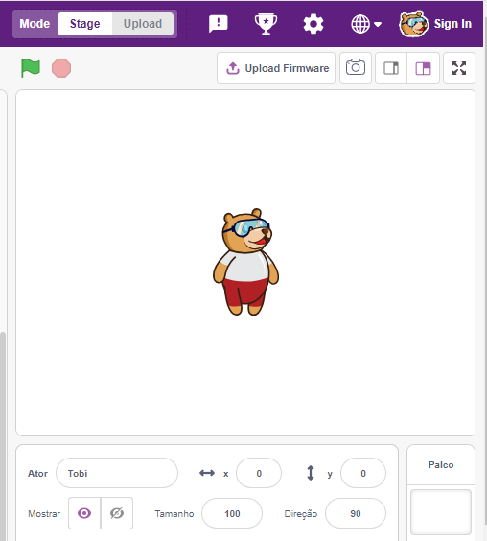
Salvando seu projeto
Tudo pronto! Agora só fazer o login e salvar seu projeto na sua conta;
Lembre-se de anotar seu email e senha para futuros acessos
0101010101010101000010100101010101010101010000101011101110100011100010010101010101010101010101010001010101010101010000101001010101010101010100001010111011101000111000100101010101010101010101010100

Slide 28
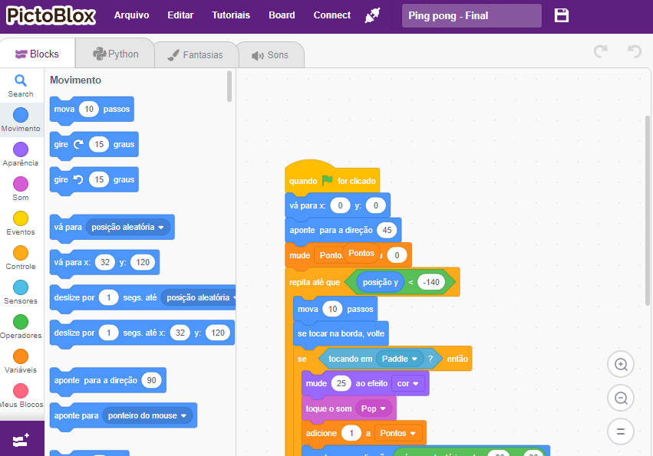
Salvando seu projeto
Salve o nome do arquivo que preferir e que seja intuitivo;
Será baixado como arquivo .sb3;
Bom trabalho :)
0101010101010101000010100101010101010101010000101011101110100011100010010101010101010101010101010001010101010101010000101001010101010101010100001010111011101000111000100101010101010101010101010100

Slide 29





Dúvidas e perguntas?!
@nepeti.ce
informatica.ifgoiano.edu.br

Slide 30




Material Licenciado
Este documento está licenciado sob uma licença Creative Commons CC BY-NC-SA 4.0.
Texto da licença: https://creativecommons.org/licenses/by-nc-sa/4.0/deed.pt-br
Esta licença permite que outros remixem, adaptem e criem a partir do seu trabalho para fins não comerciais, desde que atribuam a você o devido crédito e que licenciem as novas criações sob termos idênticos.
Atribuição — Você deve dar o crédito apropriado, prover um link para a licença e indicar se mudanças foram feitas.
NãoComercial — Você não pode usar o material para fins comerciais.
CompartilhaIgual — Se você remixar, transformar, ou criar a partir do material, tem de distribuir as suas contribuições sob a mesma licença que o original.
0101010101010101000010100101010101010101010000101011101110100011100010010101010101010101010101010001010101010101010000101001010101010101010100001010111011101000111000100101010101010101010101010100

